Slide 1
МАУ ДО «Сорокинский центр развития ребенка – детский сад №1»
Перелетные птицы
(для дошкольного возраста)
Воспитатель: Эльзенбах Я.В.
г. Бронницы – 2017 г.

Slide 2
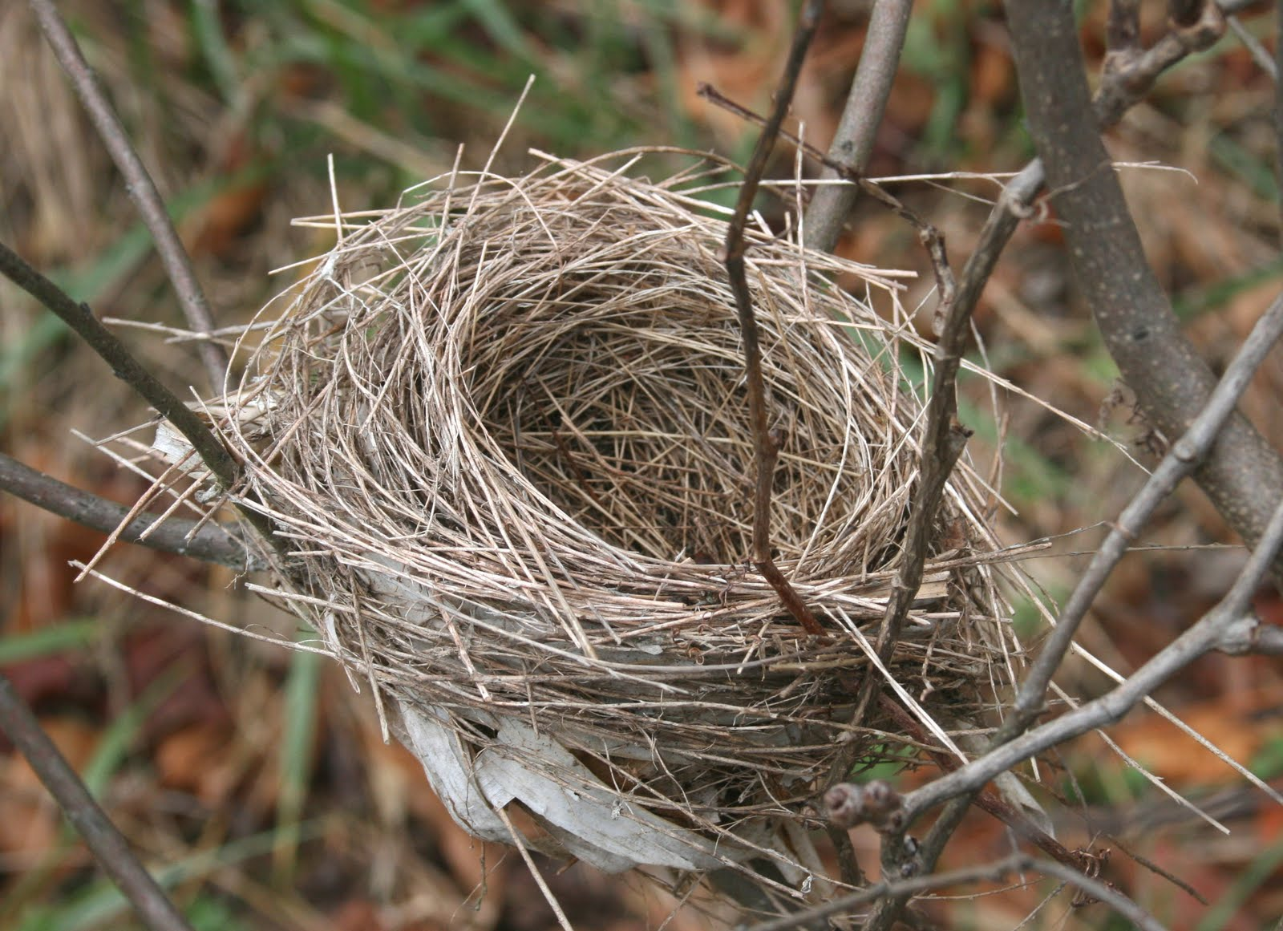

Slide 3
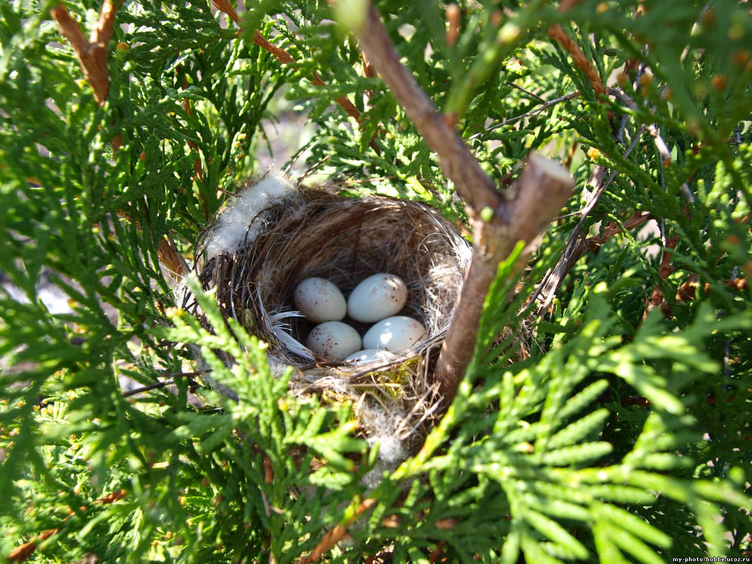

Slide 4
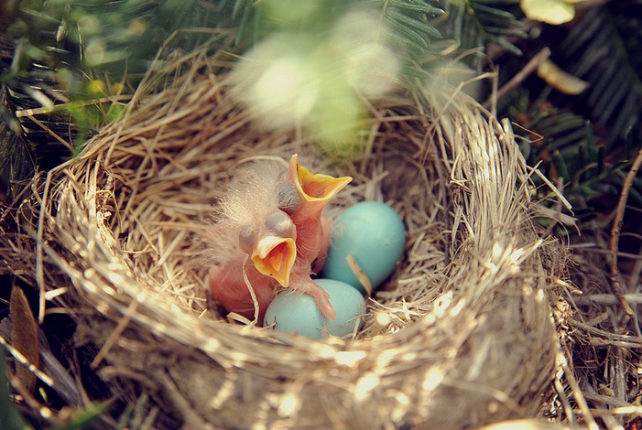

Slide 5
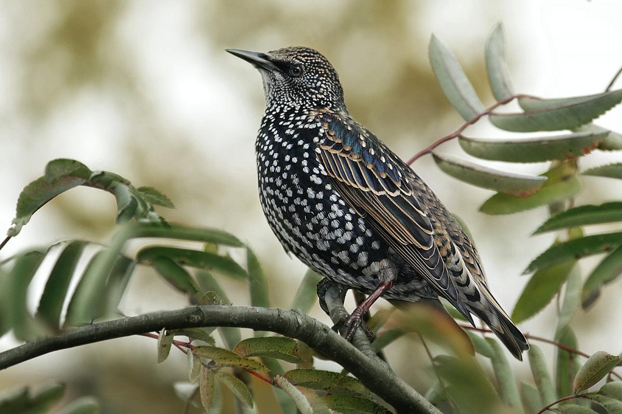

Slide 6
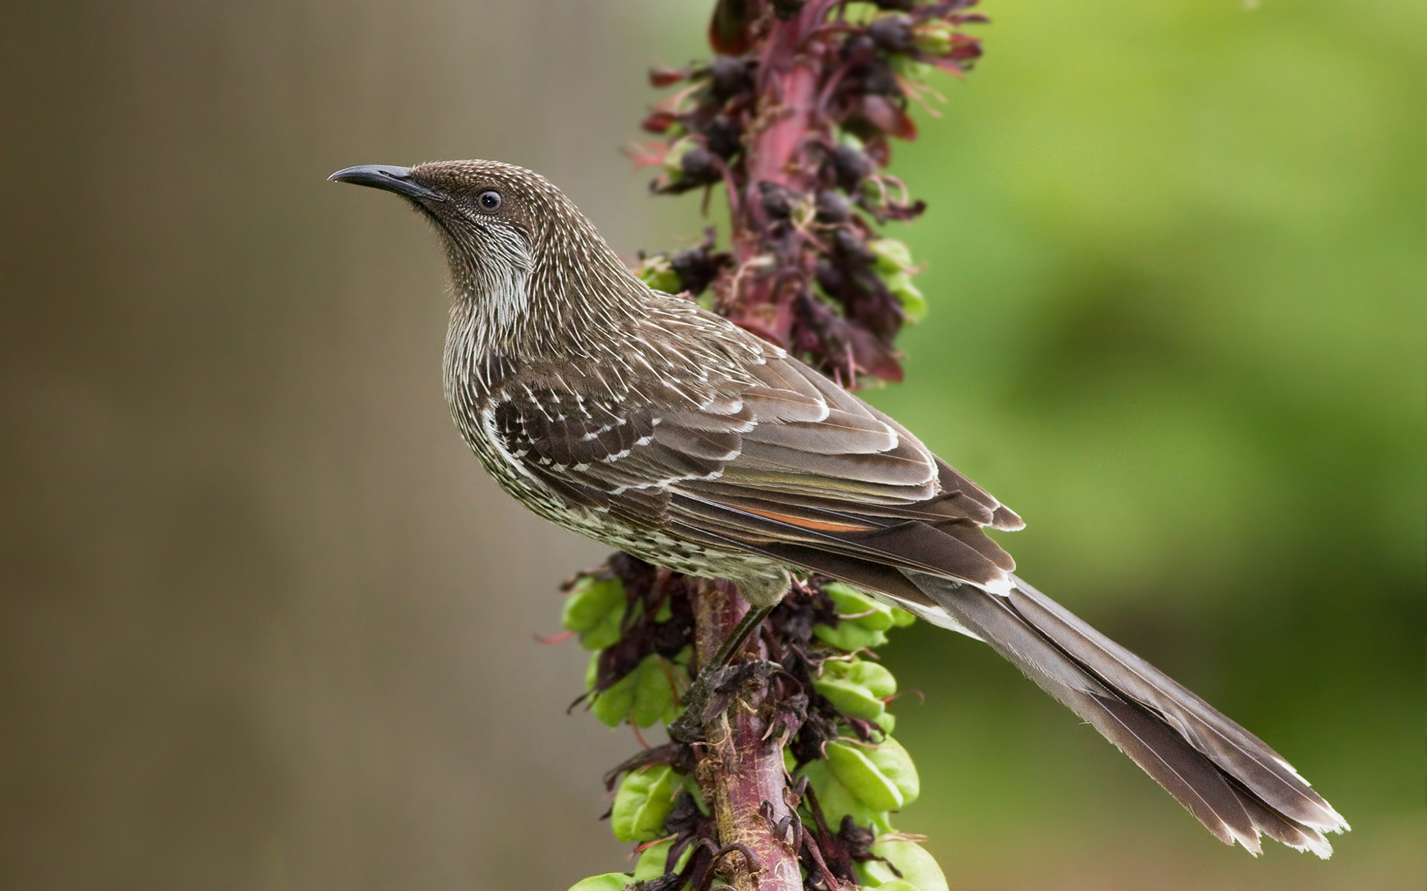

Slide 7
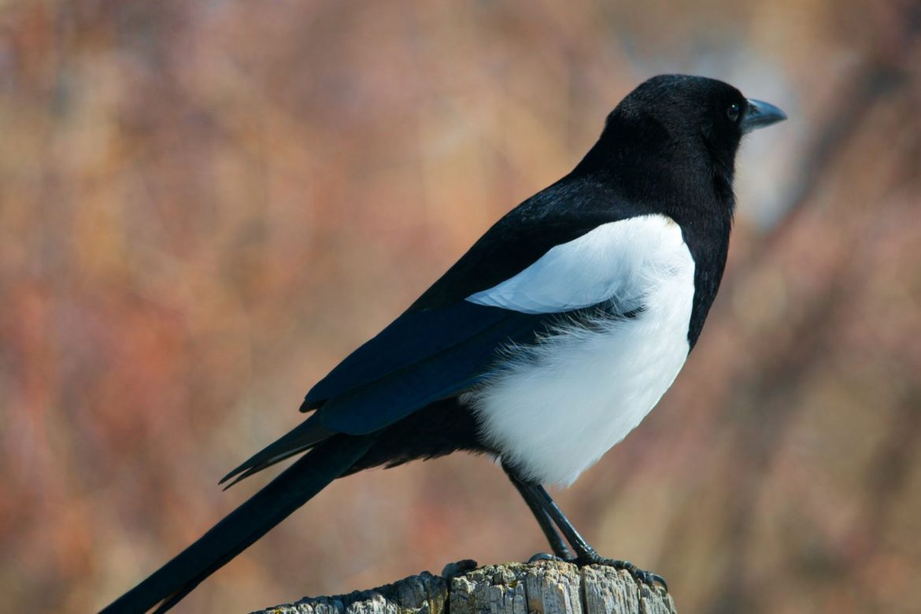

Slide 8
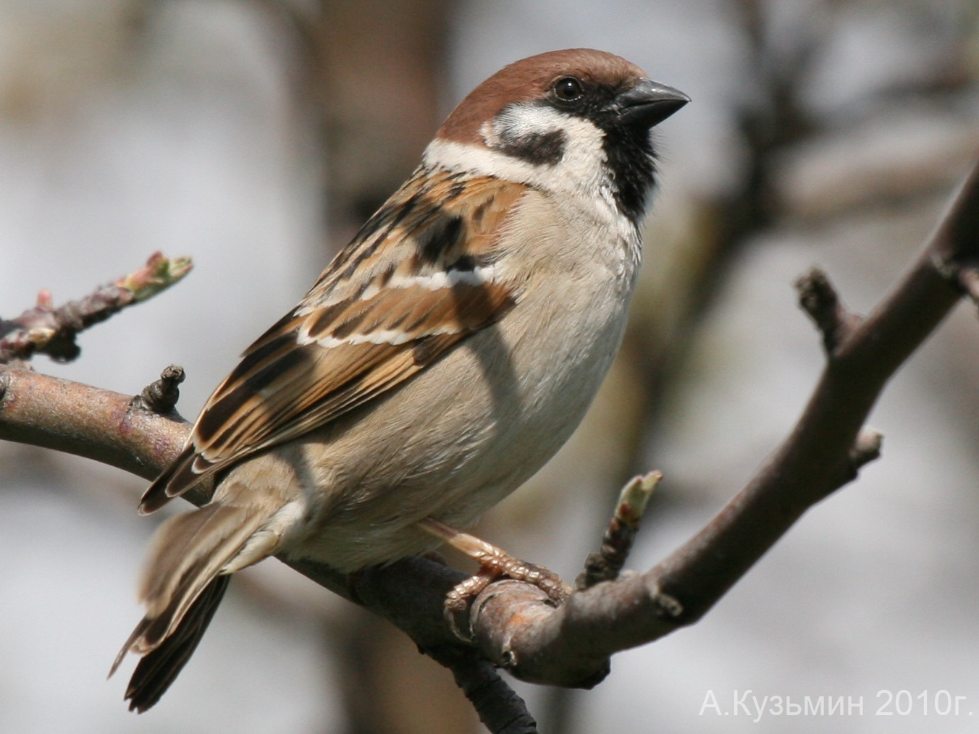

Slide 9
